Slide 1
Спортивный бот-помощник для домашних тренировок – «СпортБот»
Карпухин Егор Александрович
10 класс “школы №1492”
Руководитель: Русаков Алексей Михайлович
2022

Slide 2
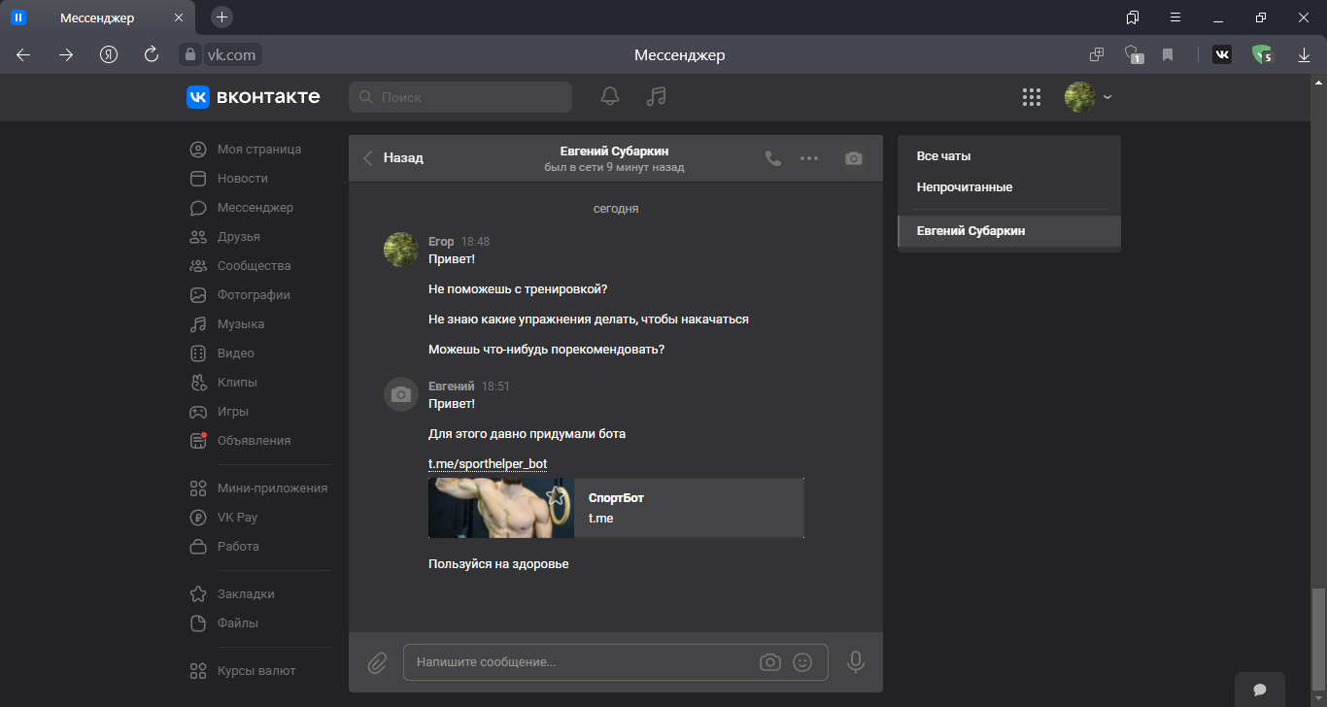

Slide 3
Цель работы и актуальность
В наше время мы все чаще сидим дома в условиях пандемии и ходить в зал не выдается возможным, поэтому я хочу сделать бота, который поможет найти упражнения для выполнения дома и покажет как их надо выполнять.

Slide 4
Задачи
Определение функционала ПО
Изучение Visual Studio Code
Изучение библиотек для написания бота
Изучение языка Python
Написание кода

Slide 5
Этапы исследования
Регистрация бота в системе Telegram
Установка фотографии профиля для бота
Изучение языка программирования Python
Изучение библиотеки pyTelegramBotAPI
Написание программы

Slide 6
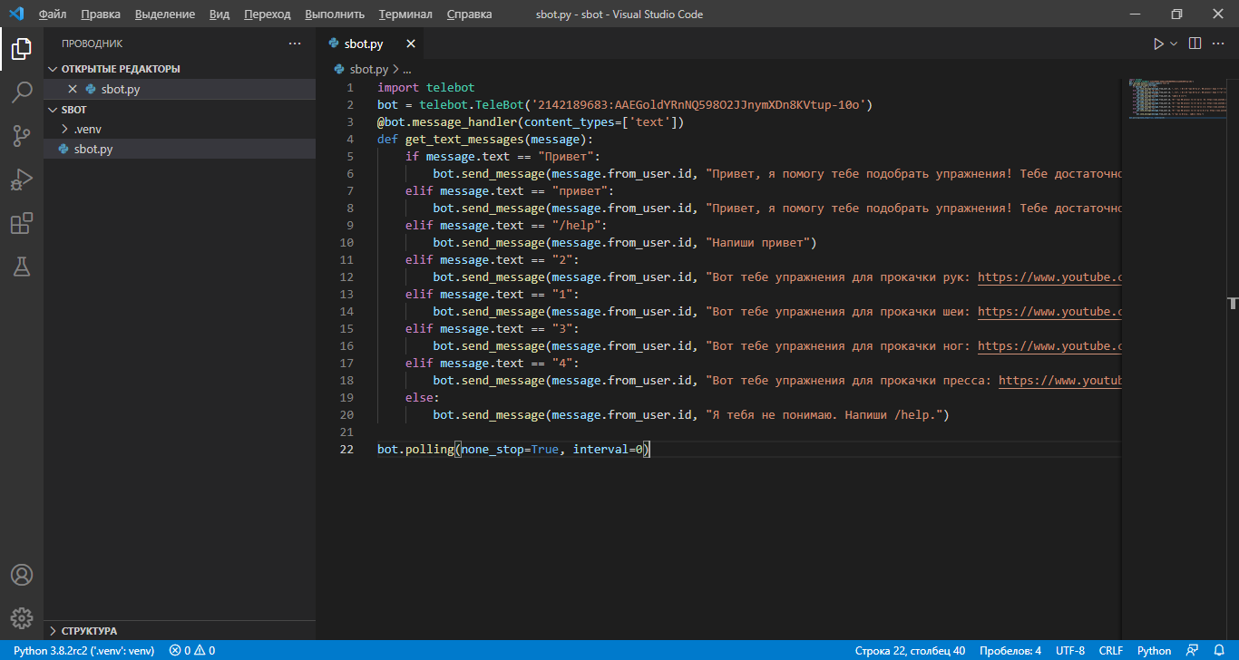

Slide 7


Методы исследования и оборудование
ПК на ОС Windows
Приложение Telegram
Среда разработки Visual Studio Code
Язык программирования Python
Библиотека pyTelegramBotAPI

Slide 8
Функционал программного средства
Бот может предложить вам упражнения и предоставить видео-инструкцию их выполнения.
Услуги бота подойдут для людей, которые хотят заняться спортом дома, но не знают упражнения или хотят узнать новые.

Slide 9
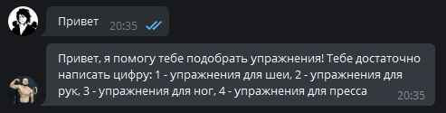
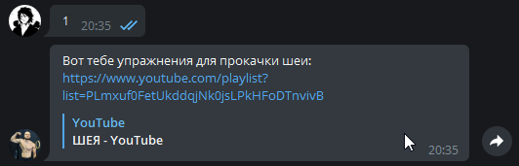

Slide 10
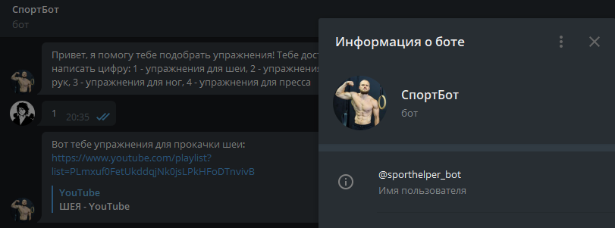
Результаты
В результате был разработан Telegram-бот, который поможет узнать что-нибудь новое для пользователя в мире спорта.

Slide 11
Перспективы проекта
Данный бот для тех, кто хочет заниматься спортом в домашних условиях и не хочет скачивать посторонних приложений.
С помощью этого бота пользователь сможет узнать как выполнять те или иные упражнения, а также открыть новые для себя.

